Slide 1
Утилизаря жокурилор де рол ши а жокурилор театрале ын прочесул де предаре а лимбий молдовенешть ла прешколарь.
А елаборат ынвэцэторул де лимбэ молдовеняскэ
Категория де калификаре I Петренко М.И.
ИМЫ «Грэдиница де копий №2 дин орашул Бендер»

Slide 2
Скопул: а перфекциона прочесул де предаре - ынвэцаре а лимбий нематерне прин утилизаря жокурилор де рол ши а жокурилор театрале ын грэдиница де копий.
Обьектул: прочесул де формаре а компетенцилор комуникативе ла прешколарь ын предаря лимбий молдовенешть
Субьектул: утилизаря жокурилор де рол ши а жокуридор театрале ын кадрул активитэцилор де лимбэ молдовеняскэ ын грэдиница де копий.
Сарчинь:
1. А спори калитатя предэрий лимбий нематерне прин интермедиул жокурилор де рол ши а жокурилор театрале ка у мод суфичиент де формаре, а компетенцелор де комуникаре а копиилор де вырстэ прешколарэ.
2. А фолоси жокурь де де рол ши жокурь театрале ын кадрул активитэцилор де лимбэ молдовеняскэ ку скопул де, а креа кондиций максимал фаворабиле пентру формаря компетенцилор комуникативе, дезволтаря имажинацией креативе ши промоваря гындирий критиче, а фиекэруй копил.

Slide 3
Прочесул де инструире а уней лимбь стрэине ла грэдиницэ аре о ориентаре комуникативэ.
Ла вырста прешколарэ, копиий стэпынеск доар типурь орале де ворбире: аскултаря, адикэ аскултаря ши ынцележеря, ши ворбиря суб формэ де диалог ши монолог.
Вокабуларул есте принчипалул материал де конструкцие ал дискурсулуй ностру, партя са де концинут. Куноаштеря вокабуларулуй есте о кондицие преалабилэ импортантэ пентру дезволтаря абилитэцилор де ворбире.

Slide 4
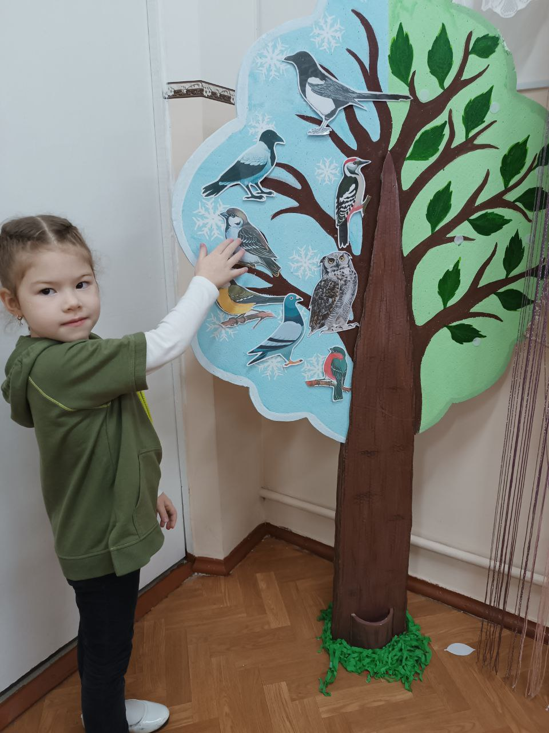
Утилизаря жокурилор де рол ши а жокурилор театрале не пермите сэ интегрэм принчипалеле домений едукационале де базэ, сэ акомодэм тоате типуриле де активитэць але копиилор, ши сэ асигурэм дезволтаря абилитэцилор де комуникаре але копиилор ын кореспундере ку планификаря тематикэ купринзэтоаре. Копиий ынвацэ ку букурие лимба молдовеняскэ прин ситуаций де жок ши басме театрале.

Slide 5
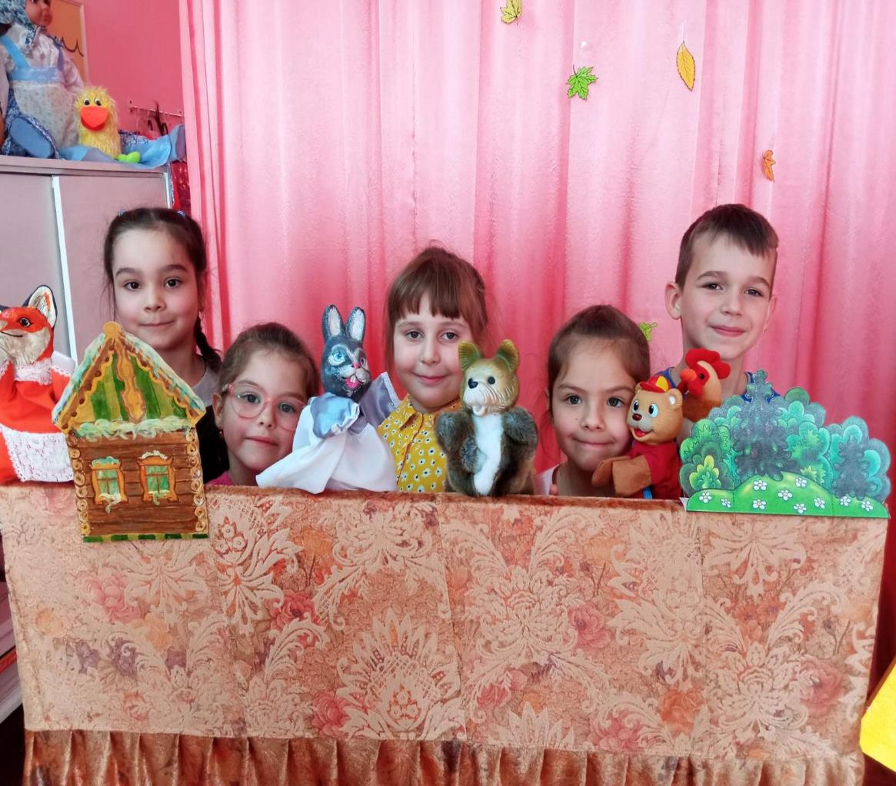
Дин пукт де ведере психоложик, жокуриле де рол ши жокуриле театрале жоакэ ун рол витал атыт ын дезволтаря емоционалэ ши персоналэ а унуй копил прешколар, кыт ши ын дезволтаря лимбажулуй сэу.
Ын ореле де лимбэ молдовеняскэ де ла грэдиницэ, ной фолосим о маре вариетате де жокурь: дидактиче, мобиле, де рол, театрале, де калкулатор.
Фолосиря жокурилор есте о модалитате де а ынтродуче утилизаря практикэ а лимбажулуй ын активитатя либерэ а унуй прешколар.

Slide 6
Алгоритмул де утилизаре а жокурилор де рол ши жокурилор театрале ын прочесул де предаре а лимбий молдовенешть копиилор. 1. Ын конформитате ку тема лекцией, педагогул плэнуеште сэ инклудэ ун жок де рол сау ун жок театрал ын курсул активитэций. Д 2. Педагогул моделязэ ун медиу де дезволтаре каре креязэ о модалитате суплиментарэ копиилор: пэпушь, мэшть, театру де масэ, театру пе дежецеле, обьекте де ынлокуире, декораций; оферэ ун спациу пентру жок. 3. Педагогул презинтэ ун екземплу де ситуацие де жок,фолосинд актив атрибутеле жокулуй; ынчаркэ сэ демонстрезе абилитэць де акторие, фолосеште експресий фачиале, интонацие ши мишкэрь адеквате. Копиий урмэреск ши аскултэ ку атенцие педагогул, каре аратэ ситуация де жок де кытева орь. 4. Копиий репетэ дупэ педагог фразеле кее але ситуацией де жок, мишкэриле де копиере, експресииле фачиале ши интонация. 5. Чей май активь копий сынт инвитаць сэ партичипе ын жок, каре, ымпреунэ ку педагогул ышь жоакэ ролул. 6. Копиий сынт ымпэрциць ын субгрупе, фиекаре субгруп ышь жоакэ ролул. 7. Фиекаре копил ышь капэтэ проприул сэу рол, пе каре ынчаркэ сэ-л жоаче ын фаца ынтрегулуй груп де копий (педагогул ый ажутэ сэ депшяскэ тяма де аворби ын фаца унуй груп де копий).

Slide 7
Рекомандэрь пентру ынтродучеря жокурилор де рол ши а жокурилор театрале ын активитэциле едукционале пенту студиеря лимбий молдовенешть
1. Ынчеркаць сэ алежець ун рол пентру фиекаре партичипант ын ситуация де жок, евалуынд ын мод адекват нивелул индивидуал де дезволтаре а абилитэцилор де комуникаре а копилулуй.
2. Фолосиря костумелор ши мэштилор спореште фоарте мулт мотивация копиилор, фэкынд жокул май дистрактив ши май весел пентру копий.
3. Пентру жокуриле ку сужет де рол путем фолоси ку сукчес жокуриле сочиале де екземплу: «Ла мгазинул де жукэрий» «Ла магазинул де фрукте ши легуме», «Ла медик», «Ла фризерие», «Сэ аранжэм маса пентру оаспець» ш. а. м. д.
4. Пентру жокуриле театрале есте нечесарэ селектаря повештилор каре ау структурэ дестул де кларэ, каре сынт презентате ын еписоаде ынтр-о анумитэ сукчесиуне, басмеле традиционале кум ар фи: «Ридикя», «Гогоаша», «Мэнуша», «Фоишорул», «Капра ку трей езь», «Урсул пэкэлит де вулпе» ш.а., деоарече ау о повесте кларэ, ши резолвэ проблеме едукационале импортанте.

Slide 8
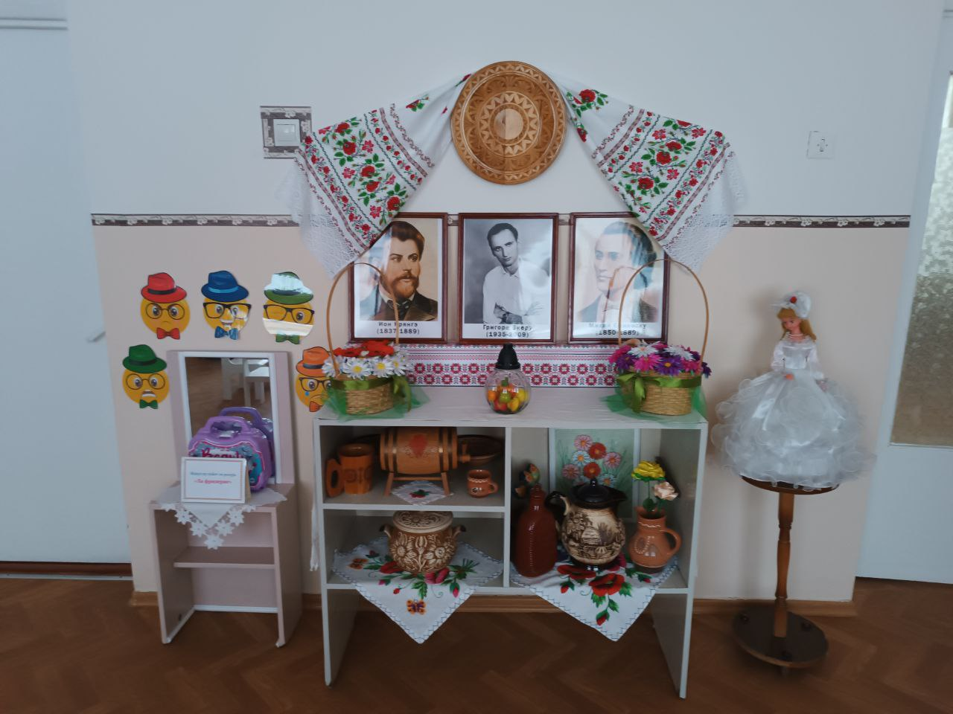
Медиул де дезволтаре
Прешколарий рэспунд емоционал ла ун медиу де дезволтаре каре ле есте плэкут, интересант ши фамилиар. Прин урмаре, ун спациу де дезволтаре бине организат, спореште мотивация де а преда прешколарилор лимба молдовеняскэ ши креазэ о атмосферэ ынэлцэтоаре петру дезволтаря копиилор.
Медиул ар требуи сэ фие оптим богат, мултифункционал ши трансфармабил мобил, интерактив, адекват вырстей ши спечифик де жен.

Slide 9
Инклудеря жокурилор де рол ши а жокурилор театрале ын плнификаря активитэций не ва пермите сэ женерализэм ши сэ репетэм вокабуларул ынвэцат, сэ интегрэм зоне едукационале ши тоате типуриле де активитэць пентру копий. Де екземплу, атунчь кынд лукрэм ла ун басм де театру, сынт импликате урмэтоареле зоне едукационале:
«Когнитивэ» - копиий ынвацэ кувинте ной, фразе, поезий, кынтече;
«Комуникаря» - дезволтэ абилитэциле де ворбире ын лимба молдовеняскэ;
«Сочиализаря»- копиий се жоакэ, жукынд ролурь адеквате;
«Едукация физикэ» - тоате жокуриле сынт ынсоците де мишкэрь, активязэ, ну стау ытр-ун сингур лок;
«Креативитатя артистикэ» - педагожий, ымпреунэ ку копиий ши пэринций, конфекционязэ, атрибуте де жок, мэшть, декораций;
«Музика» ын тимпул фиекэруй жок се фолосеште акомпанимент музикал, копиий кынтэ, дансязэ.

Slide 10
Резумынд, експериенца педагожикэ акмулатэ прин практика де лунгэ дуратэ а предэрий лимбий молдовенешть ла прешколарь, базынду-мэ пе проприиле дезволтэрь едукационале ши методоложиче, ам елаборат ун систем де планификаре тематикэ, пентру утилизаря жокурилор де рол ши жокурилор театрале ын предаря лимбий молдовенешть пентру копиий де вырстэ прешколарэ маре ши прегэтитоаре.
Табелеле1, 2 - презинтэ жокуруриле де рол ши жокуриле театрале челе май популаре ын рындул копиилор, каре сынт ымпэрците ын доуэ нивелурь де едукацие:
Нивелул 1 – пентру копиий де 5-6 ань (група маре) – Табелу1 Нивелул 2 – пентру копиий де 6-7 ань (група прег.) – Табелул 2

Slide 11
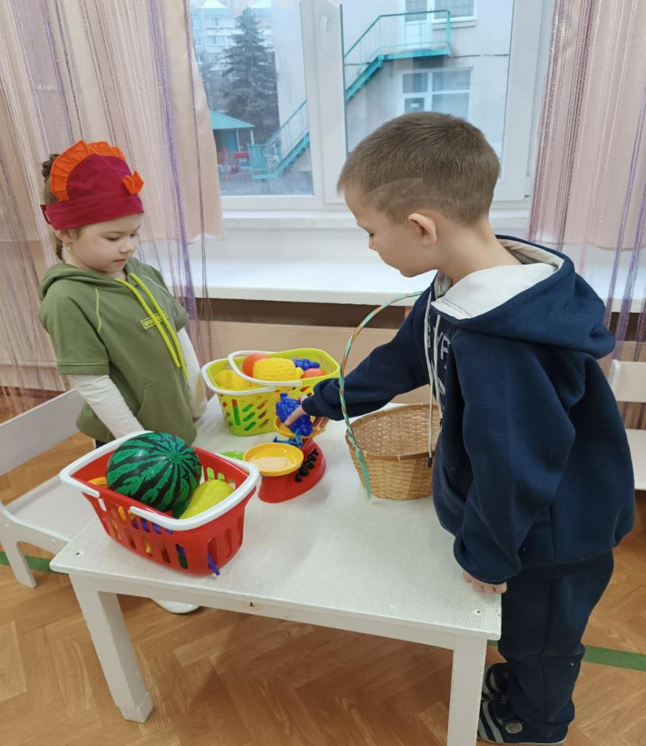
Тема: Фрукте ши легуме
Вокабулар: фрукте: мере, прэсаде, пруне, поамэ, ананасе, банане, портокале; легуме: роший, морковь, варзэ, картофь, чапэ, кастрафець.
Фразе: Бунэ зиуа. Даци-мь Вэ рог ун килограм де кастравець. Мулцэмеск фрумос. Пофтим. Ла реведере. Че ай кумпэрат ту? Еу ам кумпэрат ун килограм де морковь.
Жокул ку сужет де рол
«Ла магазинул де фрукте ши легуме»
Копиий пе рынд ку кошулеце вин ла магазин дупэ легуме ши фрукте. Ла ынчепут ролул вынзэторулуй ыл жоакэ педагогул, кумпэрэторий сынт копиий.

Slide 12
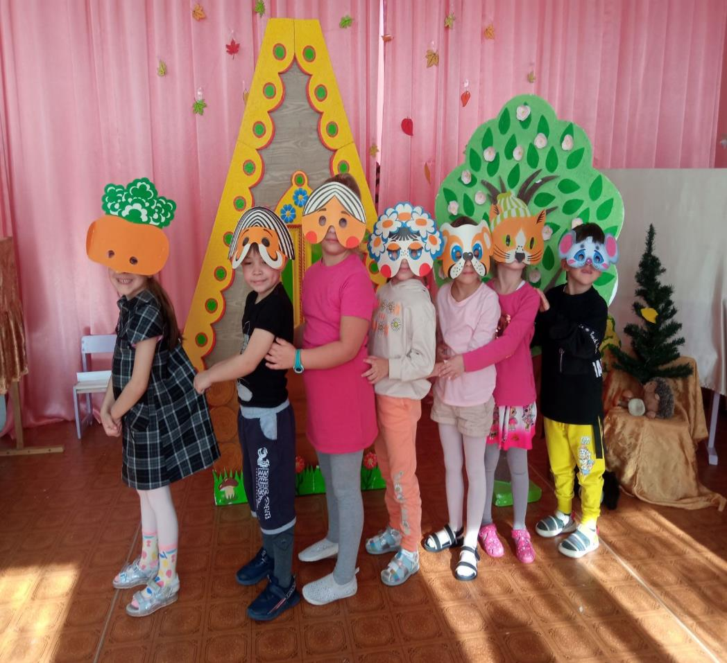
Тема: Фамилия. Анималеле доместиче.
Вокабулар: Фамилие, повесте, ридике мошняг, бабэ, буник, буникэ, а траже, а сэди , а креште, а скоате, непоцикэ, кынишор, писикэ, шоричел.
Фразе: Чине а сэдит ридикя? Мошнягул а сэдит ридикя! Кум а крескут ридикя? Ридикя а крескут маре-маре! Чине а венит сэ-л ажуте пе мошняг сэ скоатэ ридикя? Чине с-а апукат де мошняг? Дар де бабэ (де непоцикэ де кынишор…
Жокул театрал - «Ридикя»
Де ла ынчепут копиий жоакэ ролуриле ын лимба русэ, апой ын лимба молдовеняскэ ку ажуторул педагогулуй.

Slide 13
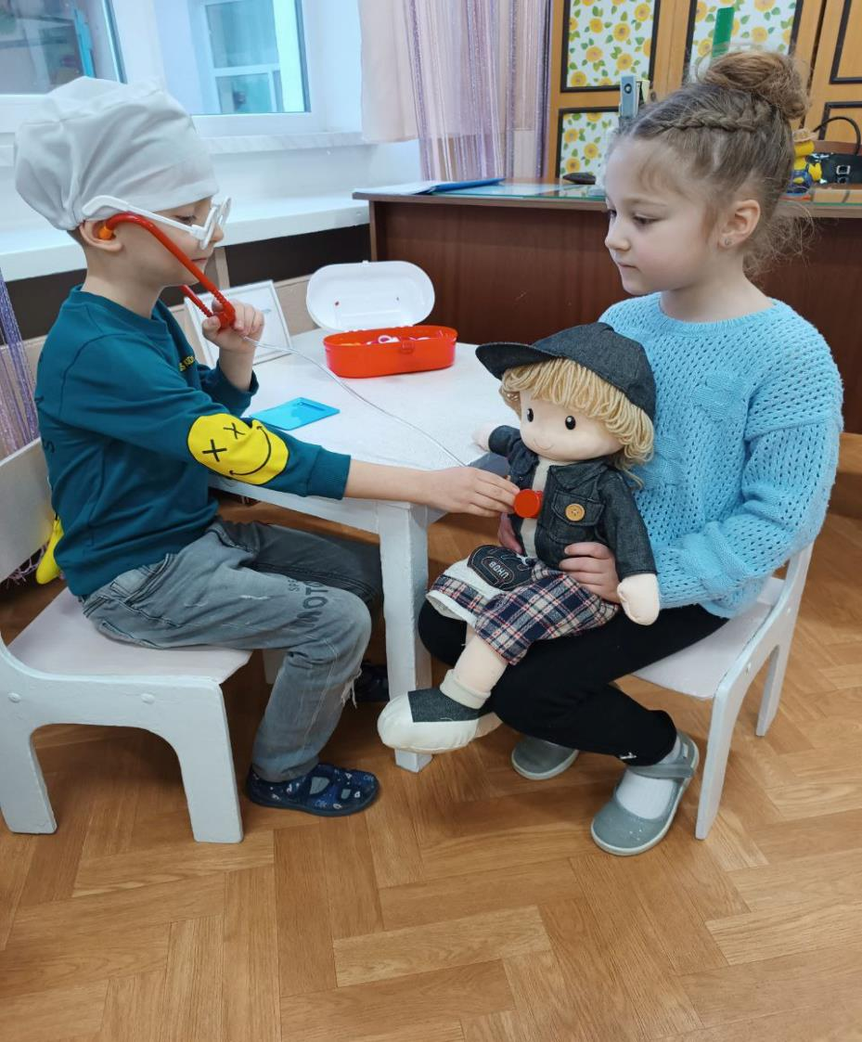
Тема: Професииле
Вокабулар: Медик, професие, сэнэтос, болнав, а лекуи, а аскулта, фебрэ, медикаменте…
Фразе: Фетица (бэятул)
с-а ымболнэвит, аре фебрэ, о (ыл) доаре гытул. Мама ку фетица (бэятул) ау венит ла медик. Медикул аскултэ фетица ку стетоскопул.
Жокул ку сужет де рол «Ла медик»
Ла медик вине мама ку копилул, каре са ымболнэвит. Медикул- копил аскултэ болнавул- пэпуша-фетицэ (бэят).
Педагогул ажутэ ла диалогул копиилор ын лимба молдовеняскэ.

Slide 14
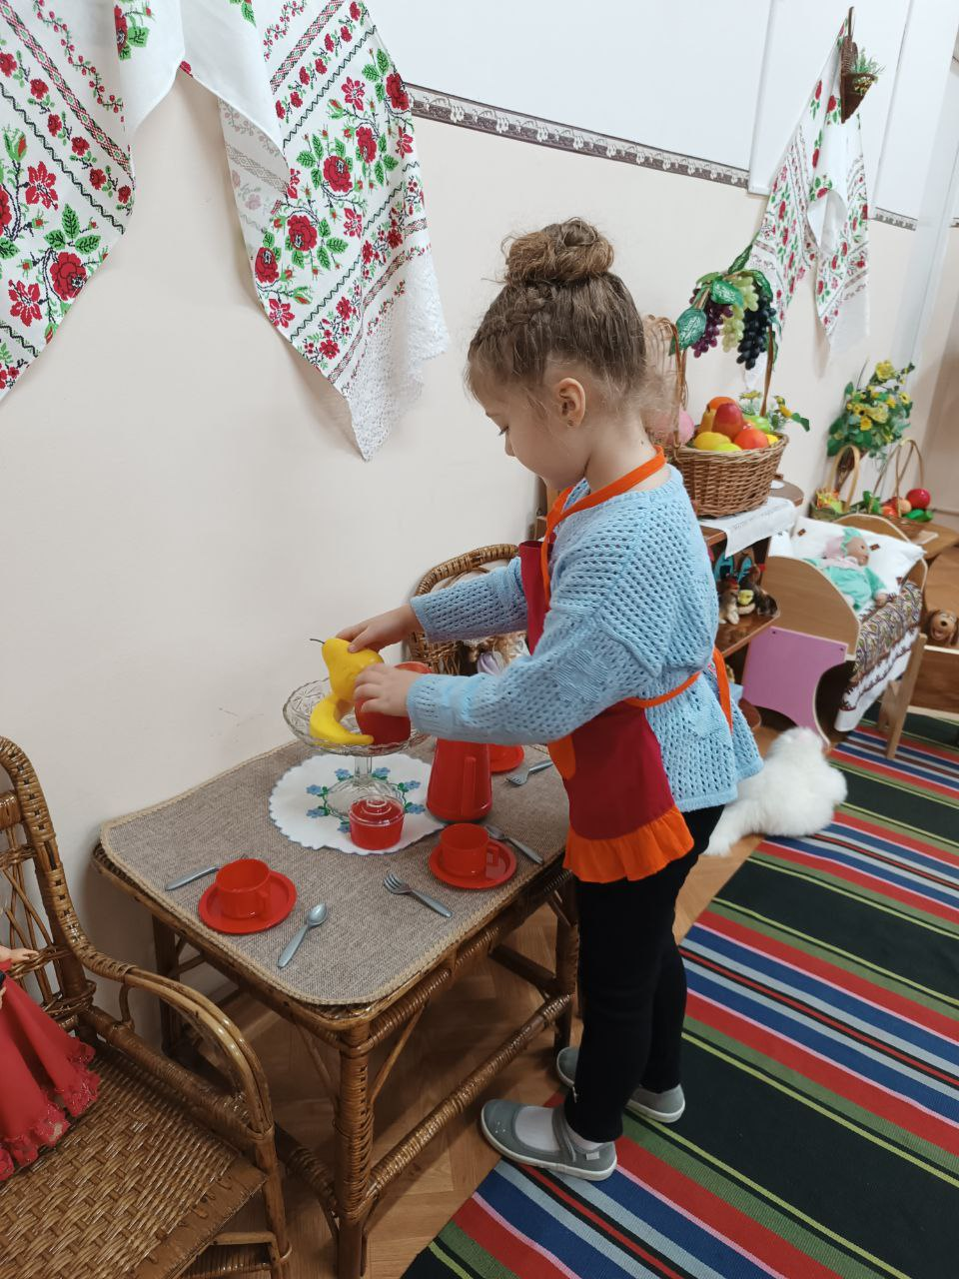
Тема: Каса мя. Ла букэтэрие.
Вокабуларул: Веселэ, фарфуриоарэ, чашкэ, лингурицэ, фуркулицэ, чайник.
Фразе: вом аранжа маса, пуне пе масэ фарфурииле, кэниле, лингурицеле, чайникул. Вом серви чай.
Жокул ку сужет де рол
«Аранжаря месей»
Пэпуша сэрбэтореште зиуа де наштере. Копиий ажутэ пэпуший сэ арнжезе маса де сэрбэтоаре.

Slide 15
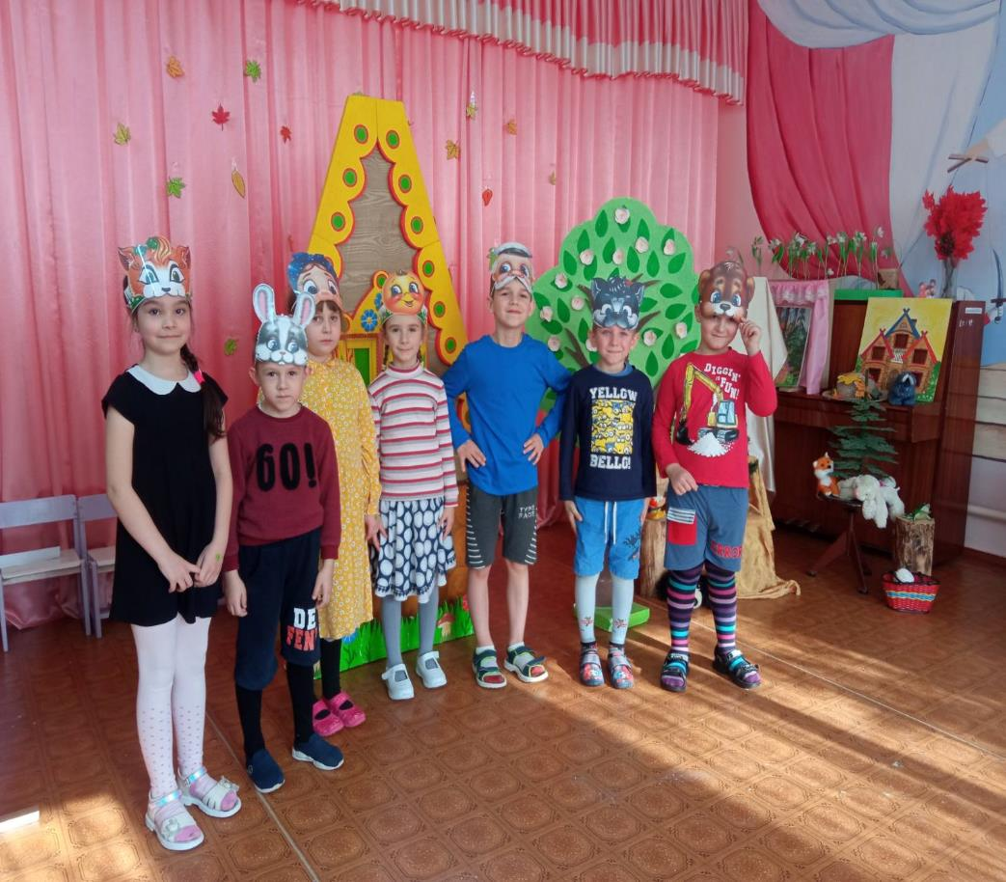
Тема: Анималеле сэлбатиче.
Вокабуларул: мошняг, бабэ гогоашэ, друм, а ынтылни, епураш, луп, урс, вулпе
Фразе: Ачеста есте мошнягул, ачаста есте баба., Баба а копт о гогоашэ. Гогоаша с-а ростоголит пе кэраре ын пэдуре. Еу сынт Гогоаша, еу сынт епурашул, еу сынт лупул, урсул, вулпя чя ширятэ.
Жокул театрал: «Гогоаша».
Педагогул аратэ пе рынд ероиий повештий, апой копиий денумеск повестя кореспунзэтоаре. Конворбиря деспре повестя «Гогоаша» ши копиилор ли се пропун ролуриле. Копиий ку ажутрул педагогулуй пот ынсчена повестя де кытева орь.

Slide 16
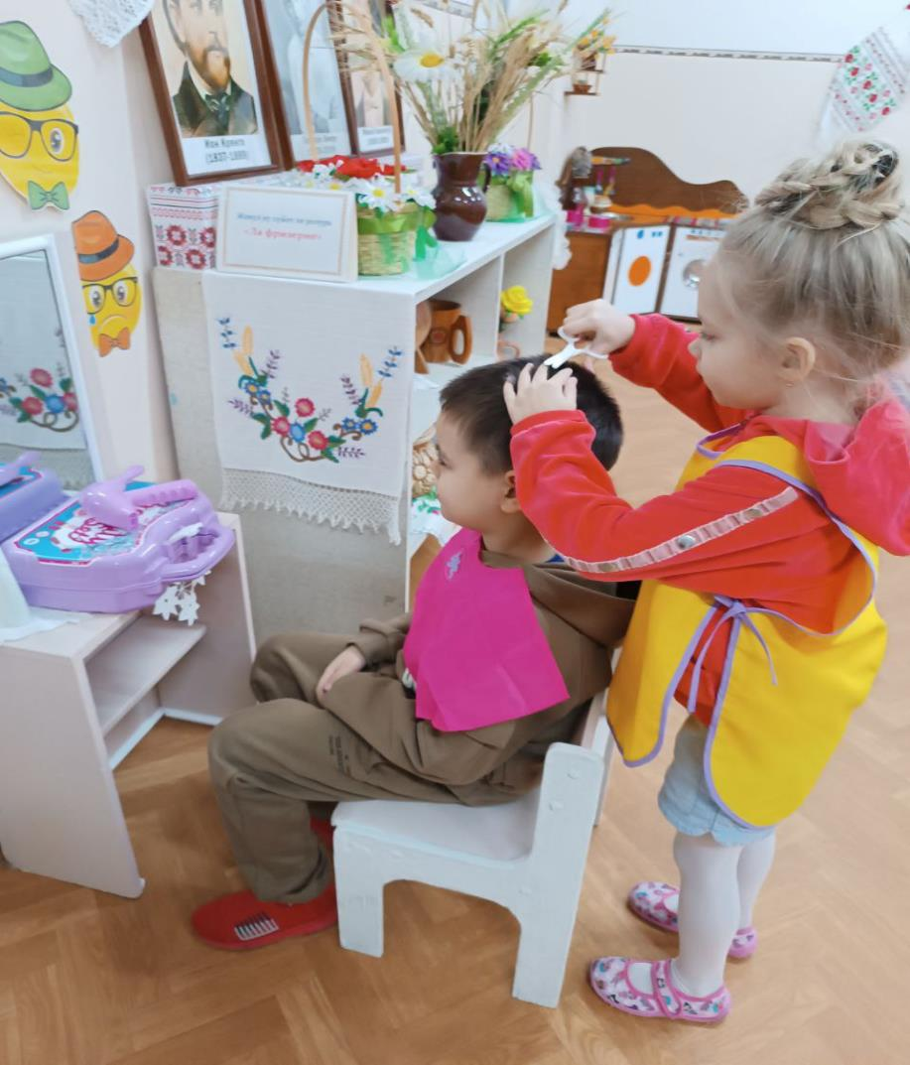
Чине сынт пэринций тэй? Професииле.
Вокабуларул: фризерицэ, куафурэ, пэр, лунг, скурт, а спэла, а тунде.
Фразе: Мержем ла фризерие. Чине лукрязэ ла фризерие? Ла фризерие лукрязэ фризерица (фризерул). Че фаче фризерица? Фризерица тунде пэрул, фаче куафурэ.
Жокул ку сужет де рол «Ла фризерие»
Ла фризерие вине о фетицэ, ун бэят сэ-шь факэ куафурэ.
Ла ынчепут де жок педагогул ажутэ ла алкэтуиря диалогулуй де жок…

Slide 17
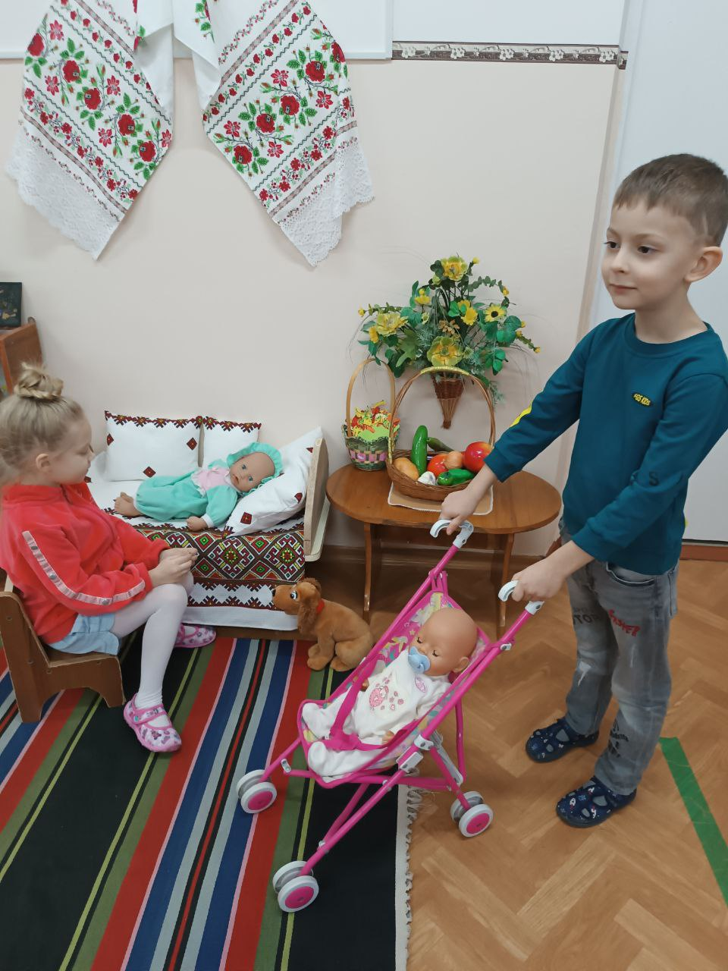
Тема: Фамилия мя
Вокабуларул: мэмика, тэтикул, фийкэ, фетицэ, дормитор, плапумэ, пернэ, а адорми, кынтек де лягэн…
Фразе: чине ешть ту? Еу сынт мэмика, тэтикул. Фетица плынже. Вря сэ доармэ. Хай сэ адормим фетица. Ын пэтук пе пернэ, суб плапумэ.
Доарме, доарме, пэпушика
Доарме доарме мититика.
А-а-а-а!
Жокул ку сужет де рол - «Хай, сэ адормим пэпуша»
Педагогул пропуне копиилор сэ се жоче де-а фамилия ши сэ адоармэ пэпушика… Педагогул кондуче жокул ажутынд копиилор сэ суцинэ ун диалог…

Slide 18
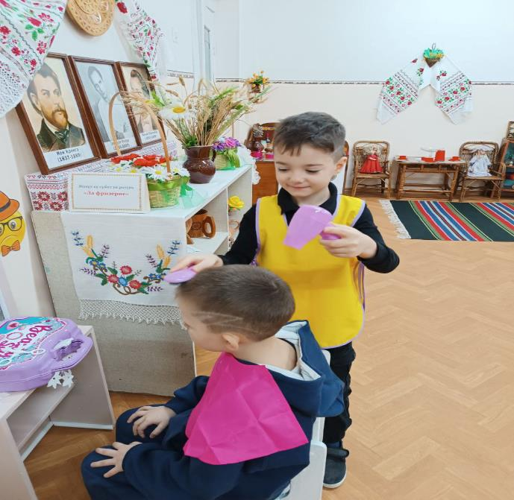
Астфел, инклудеря жокурилор де рол ши а жокурилор театрале ын прочесул де предаре а прешколарилор а лимбий молдовенешть не ва пермите сэ обишнуим урекя копиилор ку сунетеле алтей лимбь, ши дезволтэрий абилитэцилор де аскултаре, сэ ынвэцэм копиий сэ пронунце кувинте, сэ-й мотивэм пе прешколарь сэ ынвеце лимба молдовеняскэ «ку букурие».
Деч ын прочесул де ынвэцаре сынт импликате тоате типуриле де активитэць але копиилор, ши копиий сынт интеграць ынтр-о лимбэ ноуэ.

Slide 19
Мулцумеск пентру атенцие!

